Slide 1

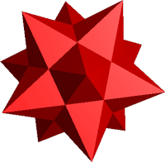
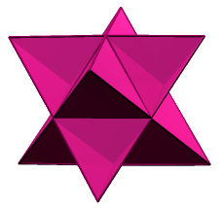
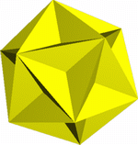
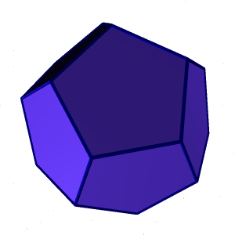
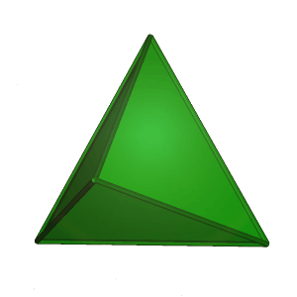
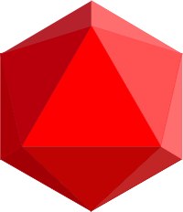
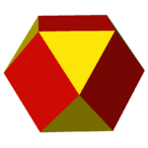
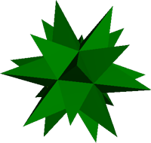
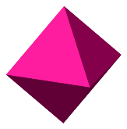
Правильные и полуправильные многогранники

Slide 2
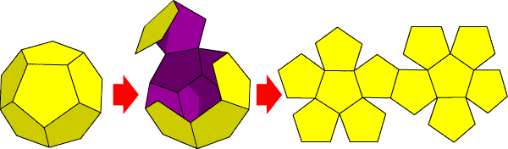
Многогранник - геометрическое тело,
ограниченное со всех сторон плоскими многоугольниками, называемыми гранями.
Стороны граней называются ребрами многогранника, а концы ребер — вершинами многогранника.
А В
E С
D

Slide 3
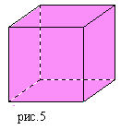
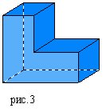
Виды многогранников
Многогранники бывают выпуклые и невыпуклые.
Многогранник называется выпуклым, если он расположен по одну сторону от плоскости каждой его грани.
Рис. 1
Рис. 2

Slide 4
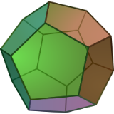
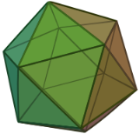
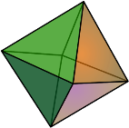
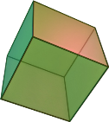
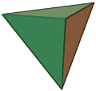
Выпуклый многогранник называется правильным, если все его грани — правильные одинаковые многоугольники и все многогранные углы при вершинах равны.

Slide 5
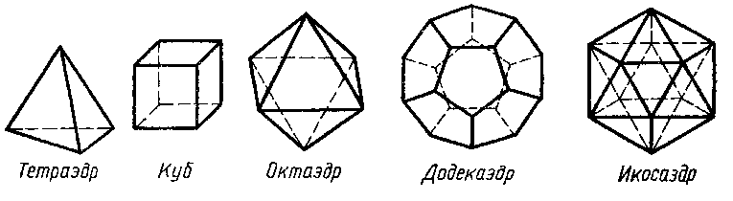
Существует 5 видов правильных многогранников: тетраэдр, гексаэдр (куб), октаэдр, додекаэдр, икосаэдр, их иногда называют Платоновыми телами, поскольку они занимают видное место в философской картине мира, разработанной мыслителем Древней Греции Платоном (ок. 428 – ок. 348 до н.э.).

Slide 6
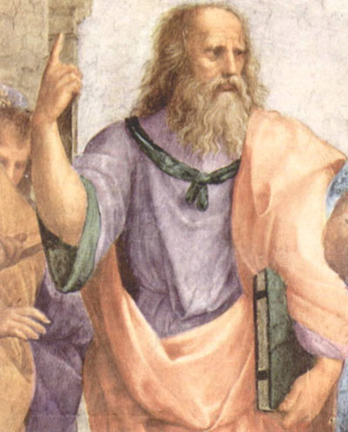
Плато́н (др.-греч. Πλάτων, 428 или 427 до н. э., Афины — 348 или 347 до н. э., там же) — древнегреческий философ, ученик Сократа, учитель Аристотеля
Основные интересы:
Метафизика, эпистемология, этика, эстетика, политика, образование, философия математики
Оказавшие влияние:
Сократ, Архит, Демокрит, Парменид, Пифагор, Гераклит
Испытавшие влияние:
Аристотель, практически все европейские и ближневосточные философы

Slide 7
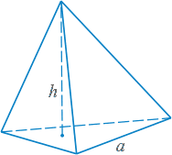
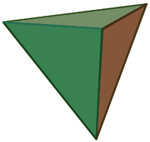
Тетраэдр - (от греческого tetra – четыре и hedra – грань) - правильный многогранник, составленный из 4 равносторонних треугольников. Из определения правильного многогранника следует, что все ребра тетраэдра имеют равную длину, а грани - равную площадь.

Slide 8
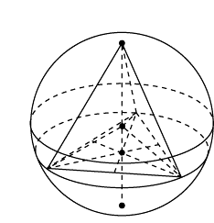
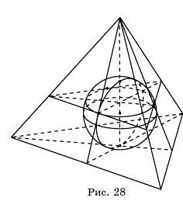
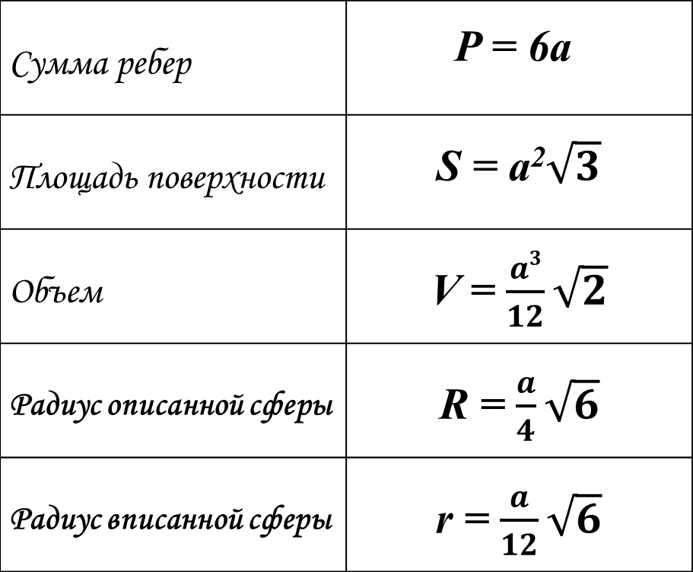
Обозначим длину ребра тетраэдра а и получим следующие формулы:
Сумма ребер | P = 6a
Площадь поверхности | S = a²$\sqrt{3}$
Объем | V = $\frac{a3}{12}\sqrt{2}$
Радиус описанной сферы | R = $\frac{a}{4}\sqrt{6}$
Радиус вписанной сферы | r = $\frac{a}{12}\sqrt{6}$
Рис.1
Рис.2

Slide 9
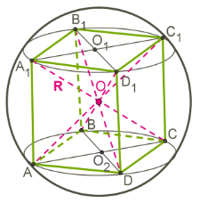
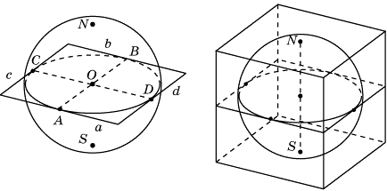
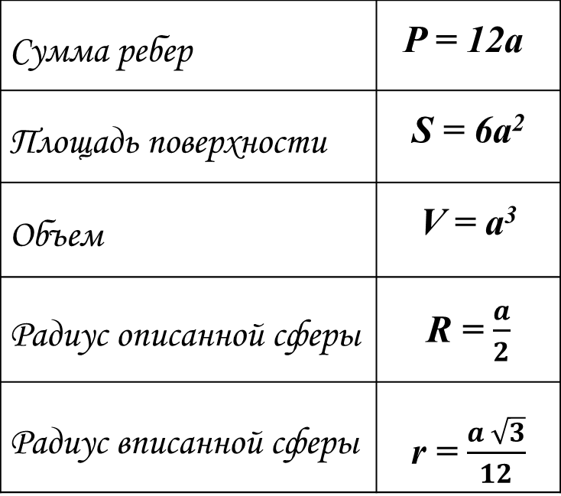
Куб или гексаэдр (от греческого hex — шесть и hedra — грань) составлен из 6 квадратов. Каждая из 8 вершин куба является вершиной 3 квадратов. У куба 12 ребер, имеющих равную длину. Если принять длину ребра за а, то получим следующие формулы:
Сумма ребер | P = 12a
Площадь поверхности | S = 6a²
Объем | V = а³
Радиус описанной сферы | R = $\frac{a}{2}$
Радиус вписанной сферы | r = $\frac{a \sqrt{3}}{12}$
Рис.1
Рис.2

Slide 10
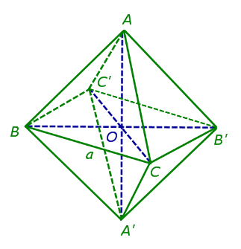
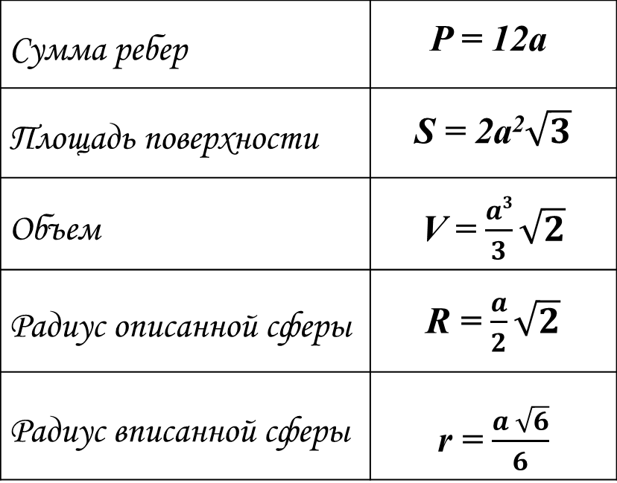
Октаэдр - (от греческого okto – восемь и hedra – грань) - правильный многогранник, составленный из 8 равносторонних треугольников.
Октаэдр имеет 6 вершин и 12 ребер.
Если принять длину ребра за а, то получим следующие формулы:
Сумма ребер | P = 12a
Площадь поверхности | S = 2a²$\sqrt{3}$
Объем | V = $\frac{a3}{3}\sqrt{2}$
Радиус описанной сферы | R = $\frac{a}{2}\sqrt{2}$
Радиус вписанной сферы | r = $\frac{a \sqrt{6}}{6}$

Slide 11
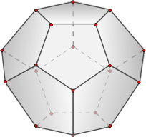
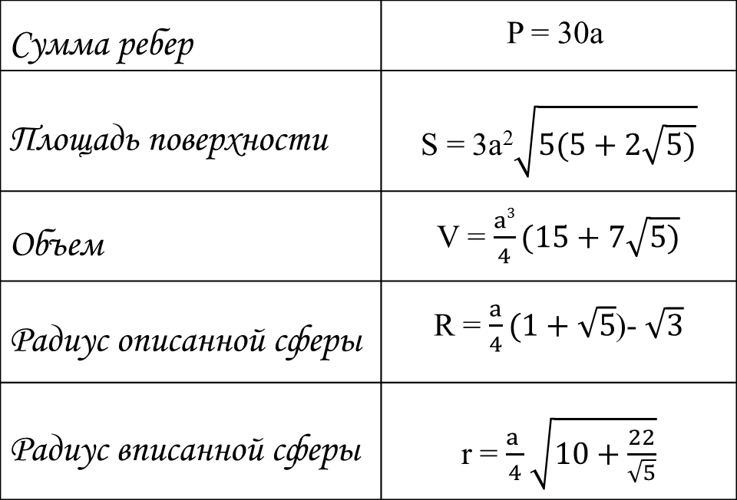
Додекаэдр (от греческого dodeka – двенадцать и hedra – грань) это правильный многогранник, составленный из 12 равносторонних пятиугольников. Додекаэдр имеет 20 вершин и 30 ребер. Если принять длину ребра за а, то получим следующие формулы:
Сумма ребер | P = 30a
Площадь поверхности | S = 3a²$\sqrt{5(5+2\sqrt{5)}}$
Объем | V = $\frac{a3}{4}(15+7\sqrt{5)}$
Радиус описанной сферы | R = $\frac{a}{4}(1+\sqrt{5}$)- $\sqrt{3}$
Радиус вписанной сферы | r = $\frac{a }{4}\sqrt{10+\frac{22}{\sqrt{5}}}$

Slide 12
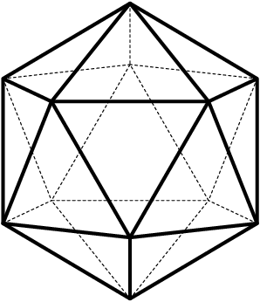
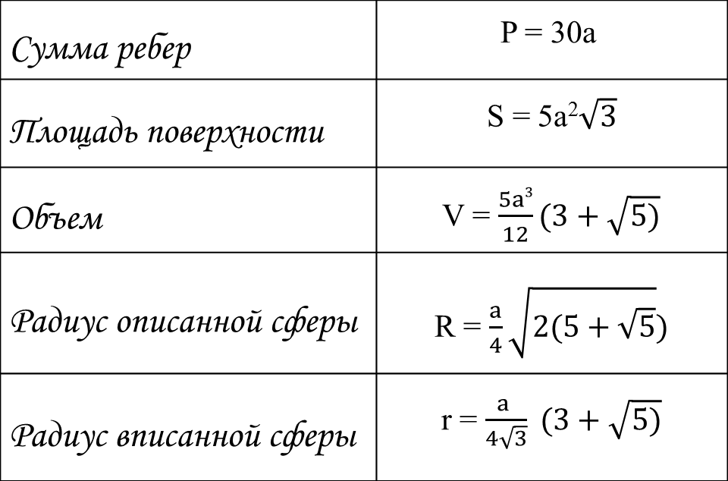
Икосаэдр – (от греческого ico — шесть и hedra — грань) правильный выпуклый многогранник, составленный из 20 правильных треугольников. Имеет 12 вершин и 30 ребер.
Если принять длину ребра за а, то получим следующие формулы:
Сумма ребер | P = 30a
Площадь поверхности | S = 5a²$\sqrt{3}$
Объем | V = $\frac{5a3}{12}(3+\sqrt{5)}$
Радиус описанной сферы | R = $\frac{a}{4}\sqrt{2(5+\sqrt{5}})$
Радиус вписанной сферы | r = $\frac{a }{4\sqrt{3}} (3+\sqrt{5)}$

Slide 13
Теорема Эйлера
Серьезный шаг в науке о многогранниках был сделан в 18 веке Леонардом Эйлером (1707-1783), который без преувеличения «проверил алгеброй гармонию». Теорема Эйлера о соотношении между числом вершин, ребер и граней выпуклого многогранника, доказательство которой Эйлер опубликовал в 1758 г. в «Записках Петербургской академии наук», окончательно навела математический порядок в многообразном мире многогранников.
Вершины + Грани - Рёбра = 2.
Многогранник | Вершины | Грани | Рёбра | Оси симметрии | Плоскости симметрии
Тетраэдр | 4 | 4 | 6 | 3 | 6
Куб | 8 | 6 | 12 | 9 | 9
Октаэдр | 6 | 8 | 12 | 9 | 7
Додекаэдр | 20 | 12 | 30 | 15 | 15
Икосаэдр | 12 | 20 | 30 | 15 | 15

Slide 14
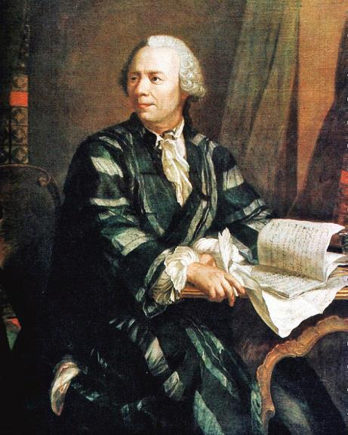
Леона́рд Э́йлер — швейцарский, немецкий и российский математик и механик, внёсший фундаментальный вклад в развитие этих наук.
Родился: 15 апреля 1707 г., Базель, Швейцария
Умер: 18 сентября 1783 г., Санкт-Петербург
Образование: Базельский университет (1720 г.–1723 г.)
Дети: Иоганн Альбрехт Эйлер

Slide 15
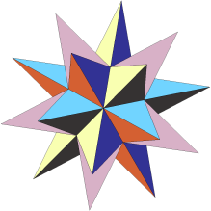
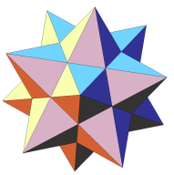
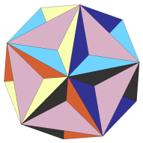
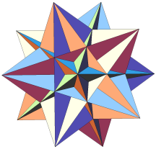
Тела Кеплера – Пуансо
Правильные звездчатые многогранники (тела Кеплера-Пуансо) – это правильные невыпуклые многогранники, которые получаются продлением
граней или ребер Платонова тела до пересечения друг с другом.
В 1811 году Огюстен Луи Коши установил, что существуют всего 4 правильных звёздчатых тела, которые НЕ являются соединениями Платоновых и
звёздчатых тел. К ним относятся открытые в 1619 году Иоганном Кеплером
малый звёздчатый додекаэдр и большой звёздчатый додекаэдр,
а также большой додекаэдр и большой икосаэдр, открытые в 1809 году Луи Пуансо. Остальные правильные звёздчатые многогранники являются или соединениями Платоновых тел, или соединениями тел Кеплера-Пуансо.
Малый
звездчатый
додекаэдр
Большой звездчатый
додекаэдр
Большой додекаэдр
Большой икосаэдр

Slide 16
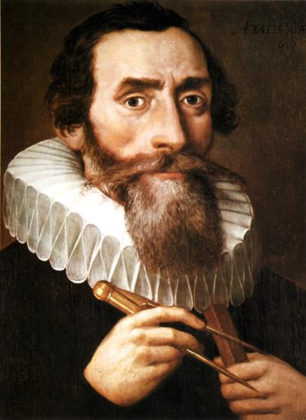
Ио́ганн Ке́плер (нем. Johannes Kepler; 27 декабря 1571 года, Вайль-дер-Штадт, Священная Римская империя германской нации — 15 ноября 1630 года, Регенсбург, Священная Римская империя германской нации) — немецкий математик, астроном, механик, оптик и астролог, первооткрыватель законов движения планет Солнечной системы.

Slide 17
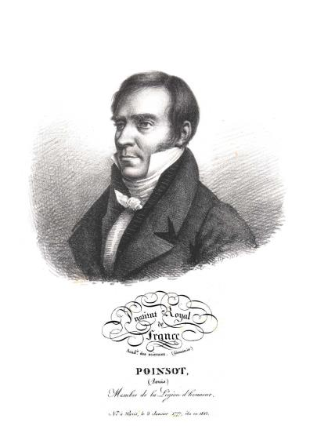
Луи́ Пуансо́ (фр. Louis Poinsot; 3 января 1777, Париж, Франция — 5 декабря 1859, Париж, Франция) — французский математик и механик, академик Парижской Академии наук (1813); пэр Франции (1846), сенатор (1852). Известен своими трудами в области геометрии и механики.

Slide 18
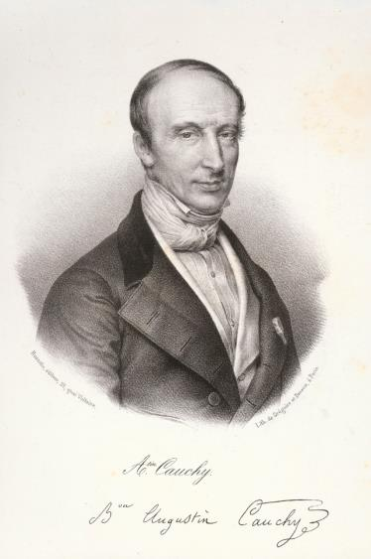
Огюсте́н Луи́ Коши́ (фр. Augustin Louis Cauchy; 21 августа 1789, Париж — 23 мая 1857, Со, Франция) — французский математик и механик, член Парижской академии наук, Лондонского королевского общества, Петербургской академии наук и других академий.
Разработал фундамент математического анализа, внёс огромный вклад в анализ, алгебру, математическую физику и многие другие области математики; один из основоположников механики сплошных сред. Его имя внесено в список величайших учёных Франции, помещённый на первом этаже Эйфелевой башни.

Slide 19
Звёздчатый октаэдр Леонардо да Винчи
Существует только одна звёздчатая
форма октаэдра. Звёздчатый октаэдр
открыл Леонардо да Винчи,
затем спустя почти 100 лет переоткрыл Иоганн Кеплер, назвав его «Stella octangula» — «звезда восьмиугольная». Отсюда эта форма имеет и второе название stella octangula Кеплера.
По сути она является соединением двух Платоновых тел - тетраэдров . Не смотря на то, что Коши ещё в 1811 году доказал, что список правильных многогранников исчерпывается пятью Платоновыми телами вкупе с четырьмя многогранниками Кеплера-Пуансо, «Стеллу октангулу» вынуждены признать правильным многогранником, так как все ее грани - правильные треугольники одинакового размера и все углы между ними равны.

Slide 20
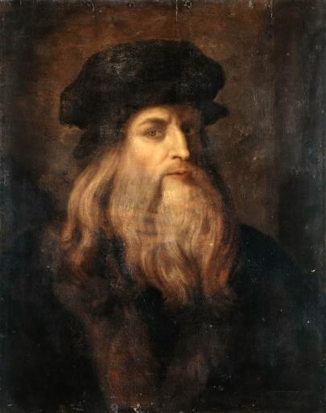
Леона́рдо ди сер Пье́ро да Ви́нчи (итал. Leonardo di ser Piero da Vinci;
15 апреля 1452, селение Анкиано,
около городка Винчи, близ Флоренции — 2 мая 1519, замок Кло-Люсе, близ Амбуаза, Турень, Франция) — итальянский художник (живописец, скульптор, архитектор) и учёный (анатом, естествоиспытатель), изобретатель, писатель, один из крупнейших представителей искусства Высокого Возрождения, яркий пример «универсального человека» (лат. homo universalis).

Slide 21
Архимедовы тела
Архимедовыми телами называются полуправильные
однородные выпуклые многогранники, то есть выпуклые многогранники, все многогранные углы которых равны,
а грани - правильные многоугольники нескольких типов
(этим они отличаются от Платоновых тел, грани которых - правильные многоугольники одного типа).
Открытие тринадцати полуправильных выпуклых многогранников
приписывается Архимеду.
Теорией этих тел занимался также Кеплер.

Slide 22
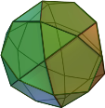
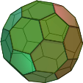
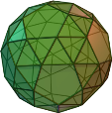
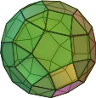
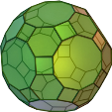
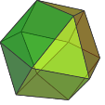
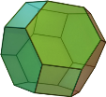
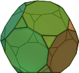





Исконная схема расположения Архимедовых тел
икосододекаэдр
Усеченный икосаэдр
курносый додекаэдр
Ромбоусеченный
икосододекаэдр
Ромбоикосододекаэдр
кубоктаэдр
Усеченный октаэдр
Усеченный додекаэдр
Ромбоусеченный
кубоктаэдр
курносый куб
Усеченный тетраэдр
Усеченный куб
Ромбокубоктаэдр

Slide 23

Архимед
(Ἀρχιμήδης; 287 до н. э. — 212 до н. э.) — древнегреческий математик, физик и инженер из Сиракуз (ныне на месте древних Сиракуз стоит итальянский город Сиракуза). Сделал множество открытий в геометрии. Заложил основы механики, гидростатики, автор ряда важных изобретений.

Slide 24

В конце 50-х - начале 60-х годов XX века несколько математиков, независимо друг от друга, указали на существование еще одного, ранее неизвестного полуправильного выпуклого многогранника - псевдоромбокубоктаэдра. Однако не все специалисты согласны с причислением этого многогранника к архимедовым телам.
(Изогоны - выпуклые многогранники, все многогранные углы к-рых равны)

Slide 25

Древние исторические памятники свидетельствуют о том, что уже более 4000 лет назад (более чем, за пятнадцать веков до древнегреческих математиков Пифагора, Эвклида, Архимеда), людям уже были известны такие сведения как, например, возведение числа в степень, таблицы с квадратными и кубическими корнями, формулы для вычисления площадей треугольника, трапеции, круга, объёма куба, параллелепипеда, конуса, обыкновенной и усечённой пирамиды и других пространственных фигур.
Эти знания имелись у людей с глубокой древности. Судя по монументальному строительству, ими пользовались древние египтяне, шумеры, индийцы, жители Мезоамерики и другие древние народы. Но знания со временем утрачивались, и их, спустя долгое время, повторно открывали более поздние ученые.

Slide 26
Спасибо
за
внимание
Желаю без лени и скуки,
Грызть твёрдый гранит науки.
Приобретать новые знания
Прилежно выполнять задания.

Slide 27
Литература (ресурсы интернета):
http://w2.miwzua.com/PolyHedRon/index.htm
https://ru.wikipedia.org
http://licey102.k26.ru/dist-kurs/p1aa1.htm
https://www.google.ru/imghp?hl=ru&tab=wi&ei=UKM-VIDDEYrNygO7-YLgBw&ved=0CAQQqi4oAg
Книга Анастасии Новых «АллатРа»
http://allatra-partner.org/ru

